Slide 1
《工作流与Agent》
《掌握工作流设计与编排》

Slide 2
理解工作流与Agent
案例实践：电商知识问答助手
案例实践：nlp2sql数据库查询助手

Slide 3
工作流 = 业务逻辑的可视化执行
工作流作用：它将一个复杂的任务分解成一系列可管理的、按顺序或按条件执行的步骤，并通过图形化的界面将这些步骤连接起来。
单一任务 VS 复杂任务
单一任务
复杂任务
↓
↓
VS
用插件
用工作流
↓
↓
查询天气
旅行规划全流程

Slide 4




Agent = 自主决策的AI助手
ReAct形式：💭 思考 → 🎯 行动 → 👀 观察 → 💭 再思考 → ...→ ...
自主规划
工具选择
动态制定执行计划，根据环境反馈实时调整路径。
灵活调用外部工具库（API、数据库、搜索等）完成任务。
推理能力
灵活但贵
具备多轮思考与自我纠错能力，处理复杂逻辑。
智能化程度极高，但Token消耗与响应延迟相对较高

Slide 5
工作流 vs Agent = 不是对立，而是演进
⭐ 核心观点: 工作流是确定性的Agent实现方式→ ...
纬度 | 工作流 | 智能体
流程控制 | 固定不变，显式定义 | 自主决策，动态规划
可预测性 | ★★★★★ | ★★★☆☆
灵活性 | ★★★☆☆ | ★★★★★
运行成本 | 低 (Token 消耗可控) 💰 | 高 (多轮推理消耗大) 💰💰
调试难度 | 容易 (路径清晰) | 困难 (黑盒决策)

Slide 6
Dify的两种工作流类型
Dify工作流体系
工作流
对话流
Workflow
|
Chatflow
工作流（Workflow）
维度
对话流（Chatflow）
适用场景
功能类、数据处理
对话类、交互式应用
典型案例
报告生成、海报制作、数据分析
智能客服、AI助手、虚拟伴侣
上下文
不支持对话历史
支持读取对话历史
会话管理
无会话概念
必须传入会话名称
发布渠道
本地运行、发布API、潜入网站
本地运行、发布API、潜入网站

Slide 7
创建工作流的标准流程
📝
Step 1：创建工作流
🎨
Step 2：编排工作流
操作路径
核心操作
创建空白应用 → 工作流/Chatflow
在可视化画布中添加节点
在连接节点形成数据流
配置每个节点的输入输出参数
设置内容
工作流名称（清晰明确）
设置内容
功能描述（帮助AI理解）
开始节点 LLM节点 工具节点 结束节点
🧪
Step 3：测试并发布
测试方法
点击测试运行 → 输入测试数据 → 检查节点状态
发布流程
测试通过后点击“发布”
发布后其他用户可以使用该工作流

Slide 8
1.什么是工作流？
答案：业务逻辑的可视化执行
2.Dify的两种工作流类型？
答案：对话流和工作流
3.工作流的核心组件？
答案：节点: 特定功能的独立组件，负责处理数据、执行任务

Slide 9
理解工作流与Agent
案例实践：电商知识问答助手
案例实践：nlp2sql数据库查询助手

Slide 10
案例1：电商知识问答助手（工作流）
学员痛点分析
核心需求定义
1
"课程内容太多，记不住关键点"
精通课程内容，随时解答课程相关问题
2
"遇到问题时，老师不一定在线"
能够查找最新资料，获取课程外的补充知识
态度友好，回答详细且易于理解
3
"自己搜索效率低，浪费大量时间"
"网上资料良莠不齐，难以判断"
7x24小时在线，随时随地提供帮助
4
Notes:
当然，更重要的是，学会这套Agent 开发思路之后，换一个知识库，换一个业务场景，你就能在企业中落地一个全新的应用。 无论是内部员工培训问答、还是智能客服自动回复，背后的核心逻辑都是一样的。
那么接下来这个Agent具体实现的流程，一起先来浏览一下：

Slide 11
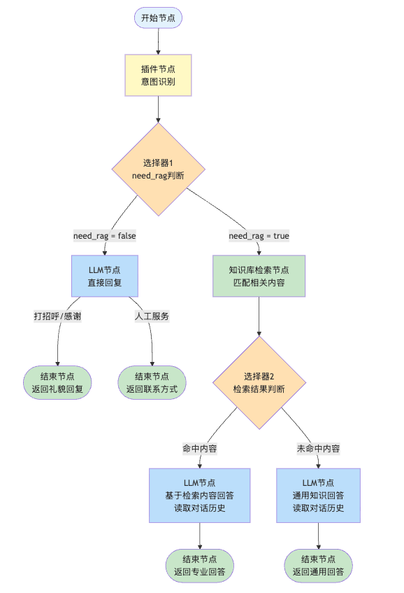
案例1：电商知识问答助手（工作流）
基本流程：
接下来我们进行实操环节...

Slide 12
1.电商知识问答助手基本流程
开始节点
意图识别
  2.1 如果属于打招呼/找人工，直接回复结果
  2.2 否则，进入知识检索
知识检索
  3.1 检索出相关上下文（基于RAG大模型回答）
  3.2没有检索出上下文（基于闲聊大模型回答）
结束节点

Slide 13
理解工作流与Agent
案例实践：电商知识问答助手
案例实践：nlp2sql数据库查询助手

Slide 14
案例2：nlp2sql数据库查询助手（对话流）
教育管理痛点分析
核心需求定义
接受自然语言提问，自动转换为 SQL 并查询数据库
1
想查班级成绩，要找数据部门查询，等半天
秒级输出各班成绩排名、均分对比等关键数据
2
不会写SQL，数据分析全靠人工统计
无需任何 SQL 基础，教师即可自主完成数据查询
3
班级横向对比费时费力，还容易出错
7x24小时在线，随时随地提供帮助
Notes:
在日常教育管理中，老师想知道哪个班成绩最好，要么等专业老师来写SQL，要么自己翻Excel一条条统计；遇到多班对比，更是费时又容易出错；久而久之，数据堆在那里，却没人用起来。
归根结底就是三个痛点——想查数据，找不到人；会看数据，不会分析；分析出来，又费时费力。
这就是我们开发这个 Agent 的原因——让老师只需说一句话，系统自动完成查询，结果立刻呈现。 不需要技术背景，不需要等任何人。
而学会这套开发思路之后，换一个数据库，换一个业务场景，你就能在企业中落地一个全新的应用。 无论是销售数据查询、还是运营报表自动化，背后的核心逻辑都是一样的。
那么针对nlp2sql智能体的开发流程，我们也先提前进行一下梳理

Slide 15
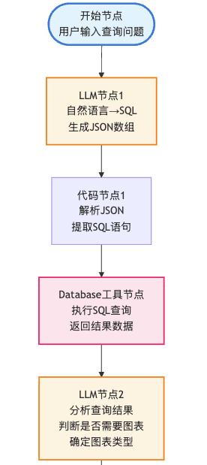
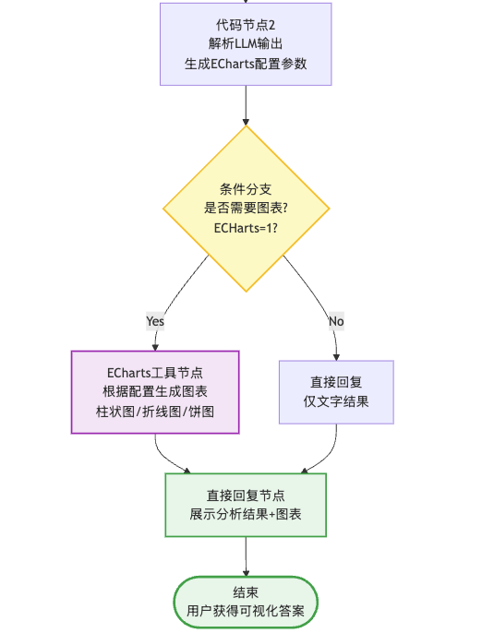
案例2：nlp2sql数据库查询助手（对话工作流）
基本流程：
接下来我们进行实操环节...

Slide 16
1.nlp2sql数据库查询助手基本流程？
用户输入问题
大模型生成SQL语句
基于database插件执行SQL语句
大模型判断是否需要图表
解析Echarts配置参数
结果展示

